Slide 1
IHEDATE
Décarboner les mobilités : mission impossible ?
La logistique
Bordeaux, 11 octobre 2024
Michel Savy
professeur émérite à l’Ecole des Ponts et à l’Ecole d’urbanisme de Paris
directeur de l’Observatoire des politiques
et des stratégies de transport en Europe (OPSTE)
savy@enpc.fr

Slide 2
Vers une logistique durable ?
Définitions
La logistique dans les économies modernes
La logistique, objet politique (p.m.)
Décarboner la logistique
Perspectives : pour une politique des transports et de la logistique !
Références

Slide 3
1. Définitions de la logistique

Slide 4
Définitions de la logistique
Mot d’origine militaire (Antoine de Jomini, Précis de l’art de la guerre 1838)
Trois familles de définitions
  opérations logistiques : transport, entreposage, manutention, emballage, etc. Déplacer les objets dans l’espace et dans le temps
  gestion logistique, une branche du management, les entreprises comme un système de flux (d’informations et d’objets)
  une industrie en voie de constitution (mais importance du compte propre à côté des prestataires). Y compris ses installations, immobilier logistique
  NB : une part importante en « compte propre », interne à d’autres branches
en adéquation à un modèle de production aujourd’hui «agile» et mondial
  rôle stratégique (cf. crise du covid et conséquences), CILOG
  la géopolitique et les leçons du covid remettent en question certaines manières de faire (retour des stocks de précaution et des circuits courts, relocalisations), l’Europe face à la Chine et aux Etats-Unis
  création d’emplois de toutes qualifications, avec perspective d’automatisation et digitalisation

Slide 5
Opérations logistiques
Opérations physiques: deux composantes, statique (entreposage) et cinétique (transport)
  transport
  entreposage
  manutention
  emballage, suremballage, étiquetage
  préparation de commandes
  finition industrielle
  réparation
  porosité logistique / industrie
Périphériques au processus manufacturier (et souvent d’une valeur ajoutée équivalente)
Pilotées à travers un puissant système d’information
Nécessite des bâtiments et installations fixes (immobilier logistique) et diverses consommations liées, dans des sites spécifiques, branchés sur les réseaux de transport
Partiellement intégrées et partiellement externalisées par les chargeurs (industriels et distributeurs).
Quadripartition
  statique / cinétique
  compte propre / compte d’autrui
5

Slide 6
Transmission d'information et transport de produits
Modèle traditionnel « push »
Modèle flexible « pull », JAT
6

Slide 7
2. La logistique dans les économies modernes

Slide 8
Poids de la logistique dans l’économie
Coût logistique : 10 % du PIB en France, plus élevé dans les pays moins développés
LPI de la Banque mondiale : la France 15ème mondiale (Connecting to compete)
1,8 million d’emplois directs (sans compter La Poste)
Externalisation partielle : plus forte pour le transport, moins pour les opérations statiques
Grands opérateurs logistiques issus du transport, maîtrise des chaînes (DHL, Fedex, K&N, Geodis, CMA-CGM…)

Slide 9
Volume de fret
2022:
  TRM pavillon français 1 647 Mt de fret
  ferroviaire 90 Mt
  voie d’eau 53 Mt
Soit
  24 tonnes par habitant pour la route (et 33 tonnes avec pavillon étranger) + 1,4 tonne pour le fer + 0,8 tonne pour la voie d’eau = 35 tonnes par an, soit 96 kilogrammes par jour et par habitant. Distance moyenne : 98 kilomètres.
Hors VUL et VP
Source : Bilan annuel des transports 2022.

Slide 10
TRM : compte d’autrui et compte propre
Arbitrage compte propre / compte d’autrui : le marché ne règle qu’une part des transports, le compte propre n’est pas inclus dans la branche Transports de la comptabilité nationale
En tonnes
  compte d’autrui 58%
  compte propre 42%
En tonnes-kilomètres
  compte d’autrui 78%
  compte propre 32%
  NB : 43% des t.km sur le territoire français par des pavillons étrangers
Distances moyennes
  compte d’autrui 131 km
  compte propre 52 km
  ensemble : plus de la moitié des tonnes à moins de 50 km (limites du champ de pertinence du transfert modal)
Des fonctions logistiques nettement différenciées (taille et type des véhicules, produits, tournées, emploi, etc.)
Sans oublier les VUL (en croissance avec messagerie et logistique urbaine)

Slide 11
Partage modal
2022 (tonnes-kilomètres) :
  route 84,9 %,
  rail 10,1 %,
  voie d’eau 1,9 %,
  oléoduc 3 %.
  cabotage maritime, généralement absent des statistiques, ± 4,4 %
Spécialisation selon les produits, la taille des lots, la vitesse demandée, etc. Distances moyennes : 102 kilomètres pour la route, 131 km pour la voie d’eau et 377 km pour le fer.
Évolution européenne vers la route, mais le rail est particulièrement faible en France
Inversion de tendance avec les propositions de 4F et la stratégie nationale de relance du fret ferroviaire ?

Slide 12
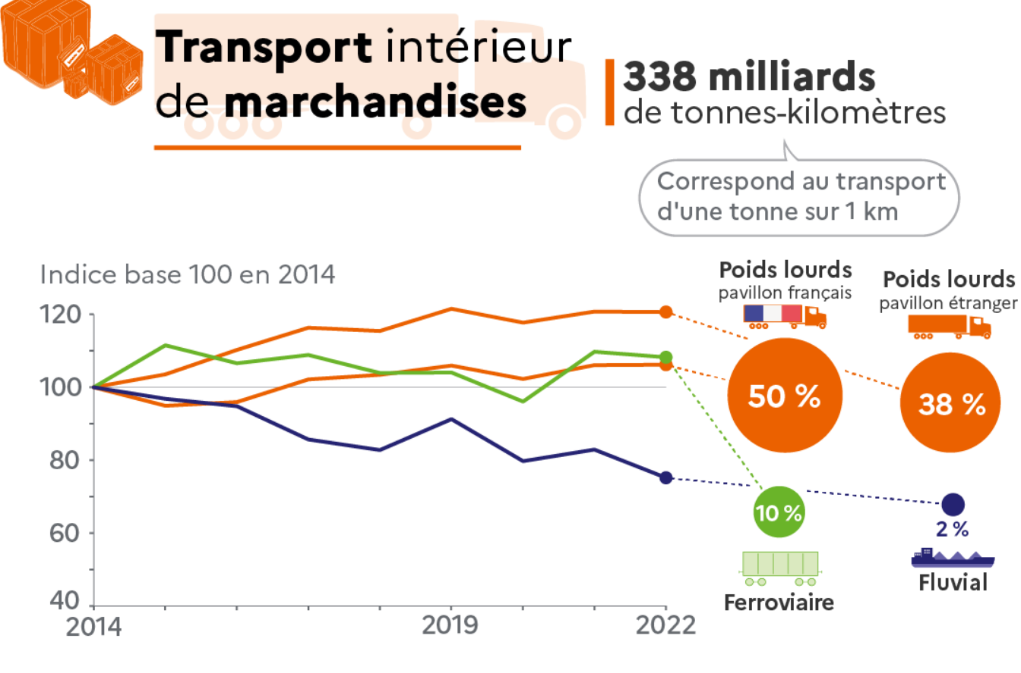
Données de base : fret
Source : Chiffres clés des transports, édition 2024, Ministère de la transition écologique
et de la cohésion des territoires, septembre 2024.

Slide 13
Évolution du fret ferroviaire
(France et pays voisins, 1970 – 2019)
Source : OCDE

Slide 14
Décomposition du coût logistique
(monde, 2018)
Source : Jean-Paul Rodrigue (2020), Geography of Transport Systems, London, Routledge.
Les deux faces de la logistique : statique (entreposage) et cinétique (transport).
Toutes deux inscrites dans le territoire (immobilier logistique, réseaux de transport)
Importance comparable en valeur et emploi. Toutes deux enjeux de durabilité.
Mais il est difficile de décarboner le transport, alors qu’existent des entrepôts à énergie positive

Slide 15
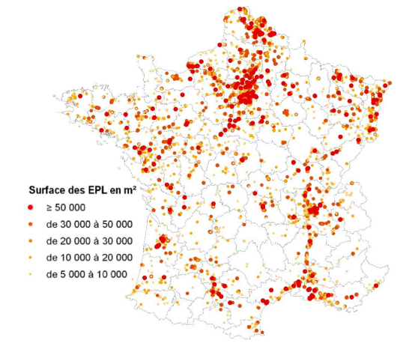
Immobilier logistique
Géographie logistique : métropolisation + étalement périphérique + ELU
Entrepôts de plus de 5000 m² en France: 88 M m² (1,22 m² par habitant)
Emprise au sol : 0,5 % des sols artificialisés (eux-mêmes 9 % du territoire national)
Problème de ressource foncière, ZAN
Localisation des entrepôts et plateformes logistiques de 5 000 m² ou plus en 2021
Source : « Bilan annuel des transports en 2021 »

Slide 16
3. La logistique, objet politique
Pour mémoire :
Comité interministériel pour la logistique (CILOG) annuel
Stratégie nationale logistique. Faire de la France un territoire d’excellence de la logistique durable, France Nation verte, 2022.
Inscription de la logistique (foncier et immobilier, infrastructures de transport) dans les documents de planification spatiale, aménagement du territoire.

Slide 17
4. Décarboner la logistique

Slide 18
Transports et GES
Les transports sont, en France, la première source d’émission de GES (32 %, plus l’international). Leur décarbonation est une nécessité
  Cette proportion est plus importante qu’ailleurs en Europe, du fait de la production d’électricité massivement décarbonée
  95 % proviennent du transport routier : à la fois le principal problème et la principale source de progrès (le report modal vers le fer et la voie d’eau ne suffira pas)
  La décarbonation du transport routier (voyageurs et marchandises) est techniquement et économiquement possible. Elle pose des problèmes sociaux et politiques aigus, du fait de son coût et des risques de discrimination sociale liés.
  La transition énergétique dans les transports est nécessaire, elle doit être socialement juste pour être acceptée.
  Elle doit s’inscrire dans une stratégie de long terme.
Les émissions de la logistique statique (immobilier) sont moins bien mesurées et moins importantes. Leur réduction est en cours (Plateforme France Logistique, AFILOG : indice d’empreinte carbone des entrepôts), avec même des bâtiments à énergie positive.

Slide 19
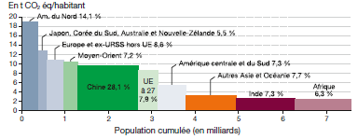
Émissions de CO₂ par habitant dans le monde
Changement de climat, un problème « global »
Moyenne des émissions régionales UE : 6,6t/an/hab.
France : 4,8 t (et 8 t avec les émissions importées)
Europe : -28% de GES 1990-2019
Source : Chiffres clés du climat, ministère de la Transition écologique, 2022

Slide 20
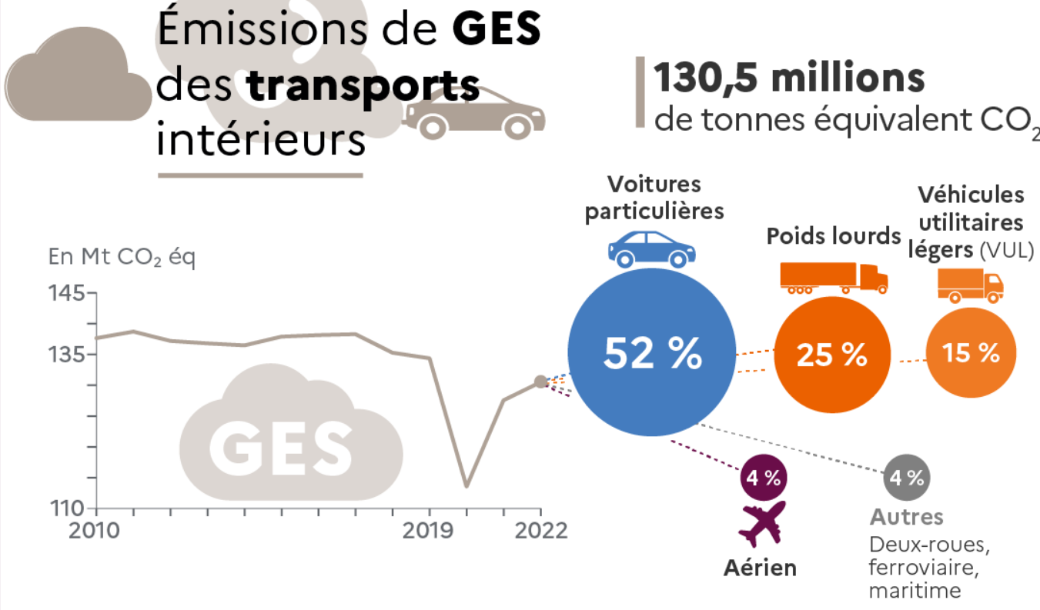
Émissions de GES des transports intérieurs
Source : Chiffres clés des transports, édition 2024, Ministère de la transition écologique
et de la cohésion des territoires, septembre 2024.

Slide 21
Elaboration d'une politique de transports soutenables
Longue histoire de l'introduction de l'environnement dans les débats politiques et les institutions gouvernementales en France.
Evolution parallèle au niveau européen, un lien fort entre politique commune et politique nationale. Dès 1992 (sommet de la Terre)
  Livre vert relatif à l'impact des transports sur l'environnement : une stratégie pour un développement des transports respectueux de l'environnement, Commission européenne, 1992.
Lien majeur entre transport, énergie et industrie
4 étapes récentes en France:
  2005 : CGPC vision mondiale, géopolitique
  2008 : TRM France Stratégie (facteur 4 possible, pas d'électrification, pas de backcasting)
  2022 : Mobilités 2040 – 2060, CGEDD + France Stratégie, sectoriel
  SGPE : vision systémique, offre et demande, intersectoriel, bouclages

Slide 22
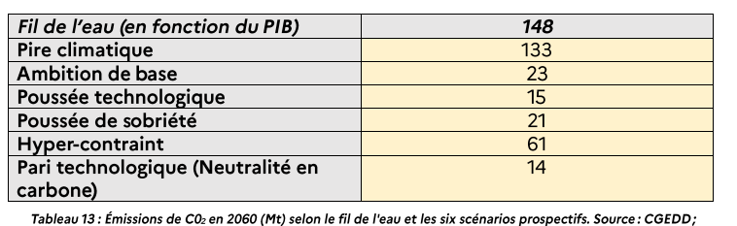
Projections prospectives 2060
Réflexion « Prospective des mobilités 2040 – 2060 » CGEDD + France Stratégie
En tendance, les émissions du fret augmenteraient de 50% de 2017 à 2060
Perspective inacceptable.
Scénarios plus ou moins volontaristes : la décarbonation est possible !
Divers moyens d’action existent, notamment un intense progrès technique de sortie
des énergies thermiques (contrairement à l’exercice de 2008)
Il faut jouer simultanément de tous les leviers d’action (sobriété des comportements,
organisation logistique et innovation technique)

Slide 23
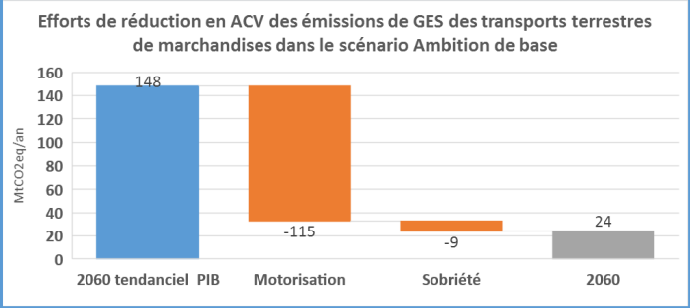
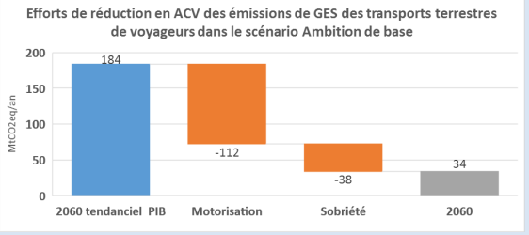
Marges de manœuvre pour la décarbonation
Les marges de manœuvre de la sobriété sont moindres pour les marchandises
que pour les voyageurs (downsizing, covoiturage, TC, modes actifs)
La décarbonation du TRM est engagée, plus facile pour les VUL que pour les PL les plus lourds

Slide 24
Cinq pistes de progrès pour décarboner les transports
Diminuer les transports comme tels (nombre de passagers, de tonnes de fret) : mobilité
Diminuer les distances (passagers-kilomètres, tonnes-kilomètres), géographie : transport
Augmenter la productivité des véhicules (taille [gigacamions], downsizing des automobiles, nombre de passagers [autosolisme], quantité de fret) : trafic
Améliorer l’efficacité énergétique des véhicules, transfert modal : émissions
Changer de source d’énergie, décarbonée
  NB : encore une incertitude sur l’énergie des PL : gaz (transition), électricité, biocarburants, hydrogène, etc. ?
Découplage ? Jouer simultanément sur tous ces paramètres, selon une vision cohérente
Liens étroits entre transport, énergie et environnement et politiques correspondantes (nationales et européennes). Cf. travaux du SGPE en France (vision d’ensemble et « bouclée »)

Slide 25
Leviers d’action
Pas de solution miracle : cumuler des solutions partielles, portant sur une ou plusieurs des 5 pistes de progrès
Leviers d’action:
  Réglementation technique : normes européennes sur les émissions de polluants et de CO² (Euro),
  Incitations économiques : bonus/malus, fiscalité sur les carburants (tarification du carbone), subvention à l’achat, etc.
  Politiques de transport et offres de transport alternatives au TRM, transfert modal
  Fourniture d’électricité décarbonée, bornes de recharge, autres carburants
  Évolution des modes de vie : e-commerce
  Urbanisme, aménagement du territoire, gestion urbaine : ZFE
Marges de progrès dans les comportements plus grandes pour les voyageurs
Ne pas opposer technologie et changement des comportements, « techno-solutionnisme » contre « sobriété » (exception française!). Exemple des TMS
La décarbonation du transport est aussi une mutation industrielle majeure (automobile, énergie, infrastructures, métiers et emplois, etc.)

Slide 26
Les chantiers de la planification écologique
Globale, avec bouclages (électricité, biocarburants, métaux rares
Le transport est partagé entre "se déplacer" et "produire " , Source : SGPE

Slide 27
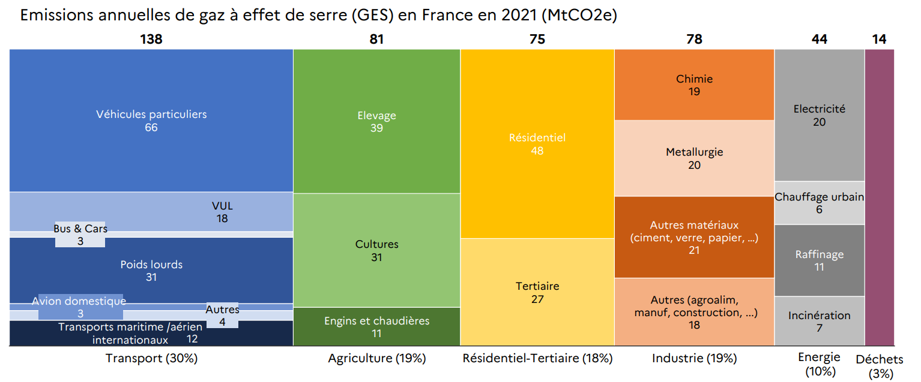
Emissions nationales de GES 2021
Transport 30 %. VP 66 Mt, PL 31 Mt, VUL 19 mt, avion domestique 3 Mt
NB : Maritime et aérien international 12 Mt
Fret : un tiers du transport, bientôt davantage

Slide 28
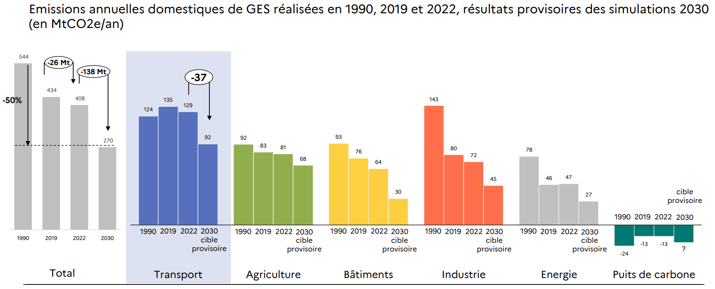
Répartition de l’effort par secteur
Source : SGPE

Slide 29
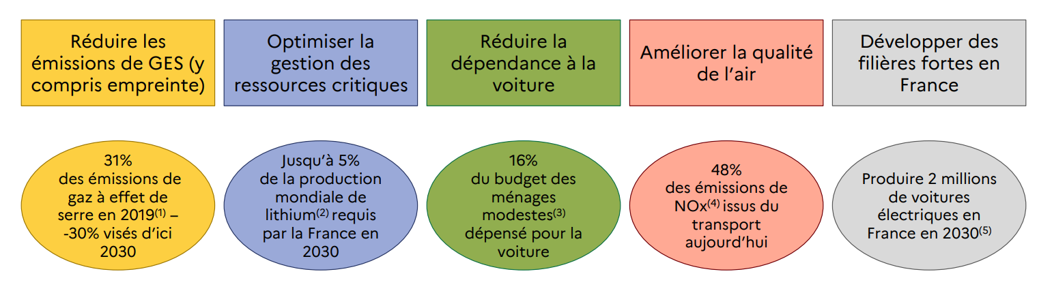
Plan d'action pour les objectifs 2030
Fret : relève de "mieux produire" et non du « mieux se déplacer »
5 objectifs pour les transports

Slide 30
Transport terrestre de marchandises: baisse des émissions de GES
Technologie + organisation & sobriété
Organisation & sobriété : - 3 + -4 + -7 = - 14 (mais fort investissement sur le fer)
Technologie : -6 + - 5 + -3 = - 14
Mesures : certaines engagées, d'autres à décider…

Slide 31
Réduire le trafic routier de marchandises : sobriété et report modal
Certaines hypothèses peuvent sembler optimistes !
Les réductions portent surtout sur les PL
Mais les VUL seront plus facilement décarbonés

Slide 32
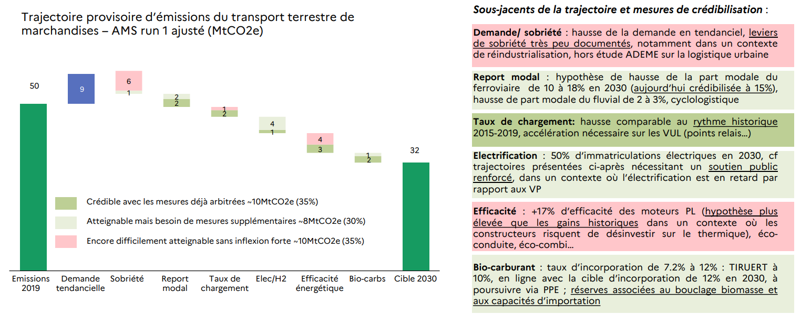
Trajectoire de décarbonation du transport terrestre de marchandises (28Mt CO2e)
On sollicite simultanément les cinq moyens de réduire les émissions

Slide 33
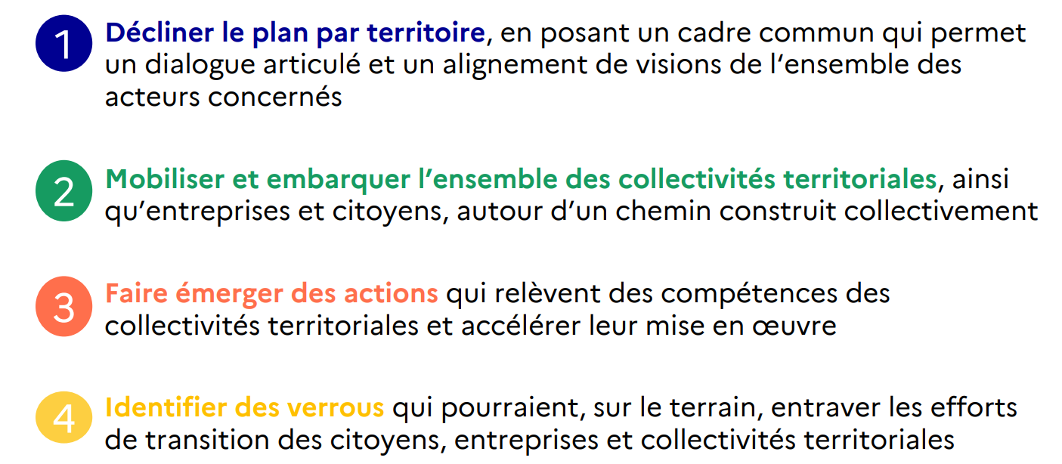
Mise en œuvre de la planification écologique
Territorialisation.
  Différencier les scénarios selon les territoires. Conférences des parties (COP) : où en sommes-nous ?

Slide 34
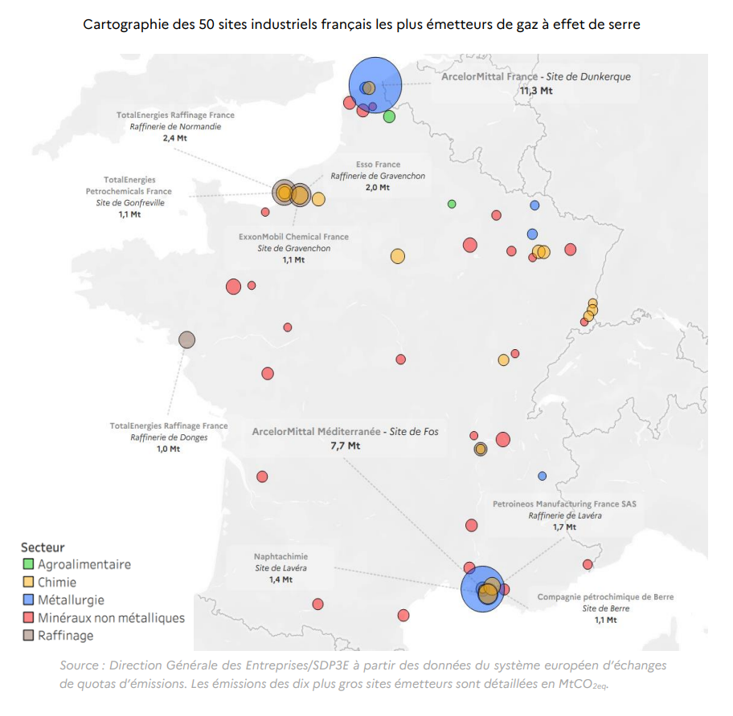
Interventions sur les 50 sites industriels les plus émetteurs de GES
Contrats de transition écologique
de l’industrie
Ne touchent pas directement
la logistique, mais les matériaux
et l’énergie, et localisés sur des
sites logistiques majeurs

Slide 35
5. Perspectives

Slide 36
Réussir la décarbonation de la logistique
La décarbonation du fret et de la logistique,
  plus facile pour les VUL que les PL, progrès et incertitudes techniques, lien crucial entre transport et énergie
  ne pas négliger la logistique statique
  et les autres externalités (bruit, pollution, congestion…)
Rôle considérable des autorités publiques à tous les échelons territoriaux et institutionnels, de la commune à l’UE (rôle majeur de la PCT, pollution et CO_{²}). Planification et pas seulement financement d'aides
Bouclages : électricité (ENR + nucléaire), biomasse, ressources rares, main d'œuvre, capacité industrielle, financements (privés, publics, investissement, fonctionnement)
Question de l’emploi, quantitative et qualitative
  Pénurie de conducteurs et manutentionnaires
  Nécessité d'un plan de formation professionnelle pour accompagner ces mutations
La transition est engagée ! L’accélérer et la systématiser

Slide 37
Les compétences techniques de quatre activités exemplaires
(vente, transition énergétique, transition numérique, commerce en ligne et logistique)
Source : Martin Rey, Cécile Jolly, Frédéric Lainé,
Cartographie des compétences par métiers,
La note d’analyse, France Stratégie et Pôle Emploi, n° 101, mai 2021.

Slide 38
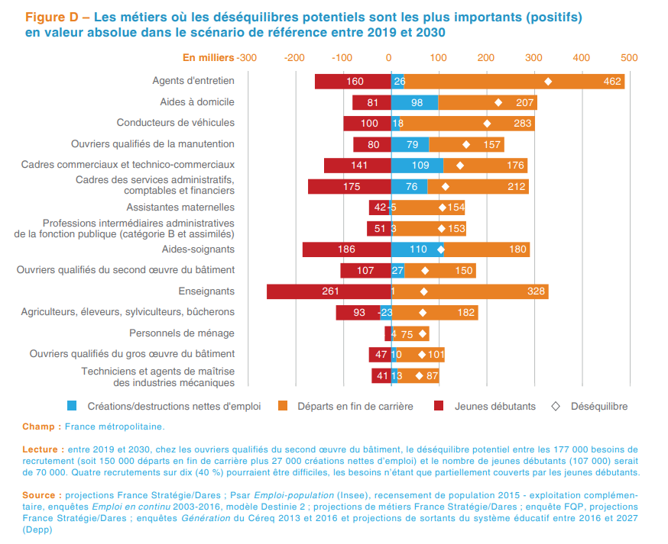
Perspectives de l’emploi, 2030
Pénurie de main d’œuvre en logistique
Conduite + manutention =
350 000 emplois
à pourvoir « en plus »
Source : Métiers 2030, Rapport du groupe Prospective des métiers et qualifications,
France Stratégie et Dares, 2023

Slide 39
Contexte politique récent: interrogations
Union européenne
  Green Deal 2019: neutralité carbone en 2050, Stratégie pour une mobilité durable et intelligente 2020 et paquet de propositions législatives Fit for 55
  mesures : report modal, tarification du carbone, normes d'émission des véhicules, infrastructures de carburants alternatifs, affectation des plans de relance, etc.
  parallèlement, mise en place d'une politique industrielle et commerciale : mécanisme d'ajustement carbone aux frontières 2023, protection du marché automobile électrique, plan batterie, plan hydrogène, etc.
  interrogations sur les suites du Green Deal (face à la compétitivité, l’autonomie stratégique, la défense). Rapport Draghi : concilier environnement et compétitivité
France :
  poursuite des démarches sectorielles en France jusqu'en 2022 (Mobilités 2040-2060)
  2022 : mise en place du SGPE, planification d'ensemble, bouclages
  avenir du SGPE dans le gouvernement Barnier ? Moyens réduits, détaché de Matignon
  programmation pluriannuelle de l’énergie (PPE), nouvelle stratégie nationale bas carbone (SNBC) et troisième plan national d’adaptation au changement climatique (Pnacc) sont en attente
Pour une politique des transports et de la logistique !

Slide 40
6. Références
M. Savy, Le transport de marchandises. Économie du fret, management logistique, politique des transports, Lausanne, EPFL Press, 440 p.
M. Savy, La logistique, Odile Jacob, sous presse.
Béhier R., Caude G., Savy M., Prospective 2040 – 2060 des transports et des mobilités. Rapport thématique Marchandises, février 2022.
Tableau de bord de la logistique, Université Gustave Eiffel, 2022.
Connecting to Compete (the logistics performance index and its indicators), World Bank, 2023.
Se déplacer. Planification pour les transports, SGPE, mai 2023.
Bulletin de l’OPSTE : Transport / Europe, téléchargeable https://tdie.eu/category/opste
  Décarboner le transport, un objectif primordial, n°6, décembre 2022.
  Sobriété dans les transports : quelles traductions en Europe ? n°7, janvier 2023.
  Décarbonation du transport routier en Europe, n°8, juillet 2023.

